Slide 1
Создание трёхмерной модели детали в программе КОМПАС 3D
Автор: Аверьянова С. А.
учитель изобразительного искусства
и черчения

Slide 2
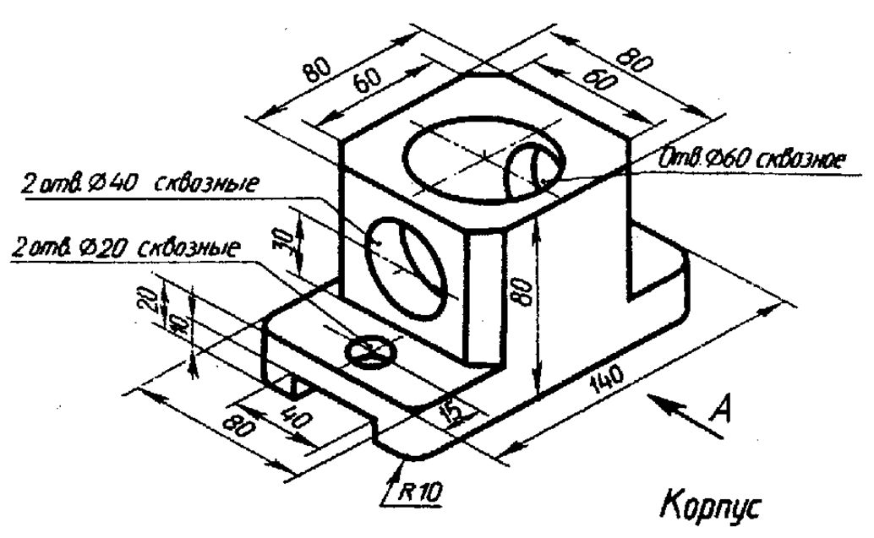
Задание: создать трёхмерную модель детали «Корпус» в программе КОМПАС 3D

Slide 3
Приступаем к выполнению работы

Slide 4

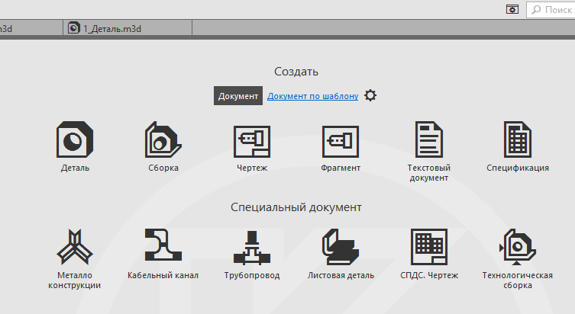
Запустить программу КОМПАС 3D
Создать документ «Деталь»

Slide 5
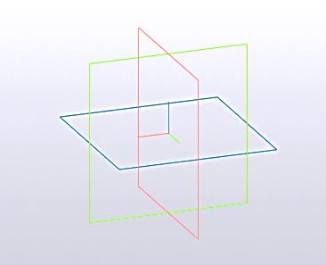
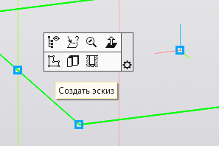
Создать эскиз.
Для этого выбирать плоскость ZX
В появившемся окне выбирать команду «Создать эскиз»

Slide 6
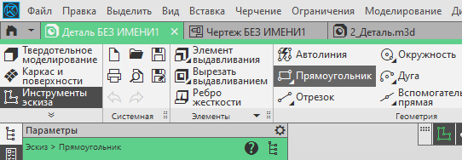
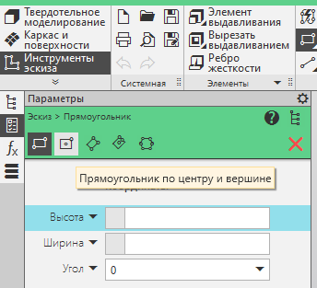
На панели инструментов запустить команду «Прямоугольник»
На панели параметров, которая находится слева, перейти к команде «Прямоугольник
по центру и вершине»

Slide 7
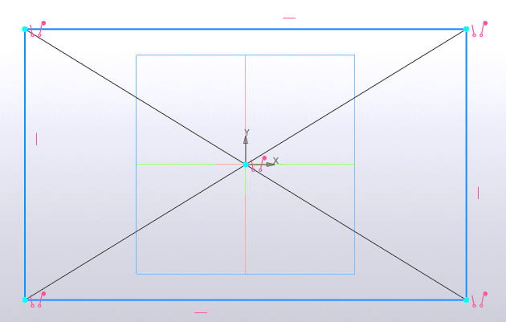
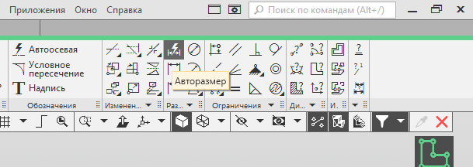
Указать центр прямоугольника и одну из вершин
Вершина
прямоугольника
Центр
прямоугольника
Проставить два линейных размера. Можно воспользоваться командой «Авторазмер», которая находится на панели инструментов «Размеры»

Slide 8
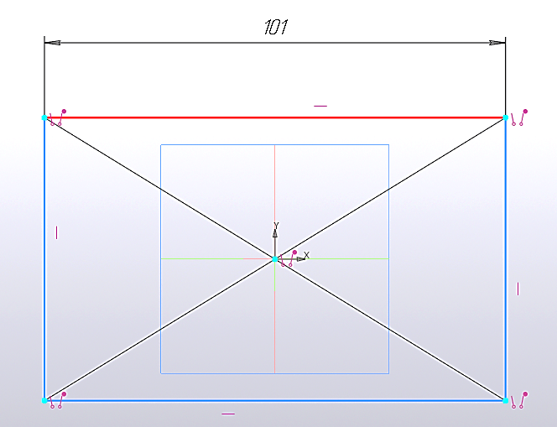
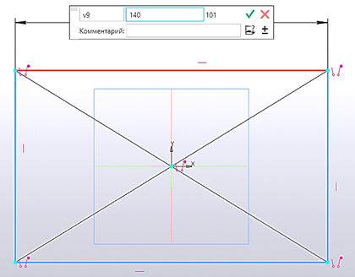
При простановке авторазмера, достаточно кликнуть на одном из вертикальных отрезков (1) и в месте расположения размерной надписи (2)
2
1
В появившемся окне ввести значение размера 140 мм. (1), далее кликнуть на зелёную галочку(2). Вертикальный размер проставить таким же способом, как и горизонтальный (вертикальный размер 80 мм.)
После простановки размеров нажать клавишу Esc
1
2

Slide 9
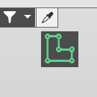
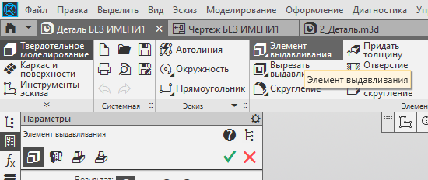
Принять получившийся эскиз (команда находится в правом углу экрана построения).
Выполнив построения в эскизе можно сразу перейти к формообразующей операции.
Выбрать команду «Элемент выдавливания» , которая находится на панели инструментов «Элементы тела».

Slide 10
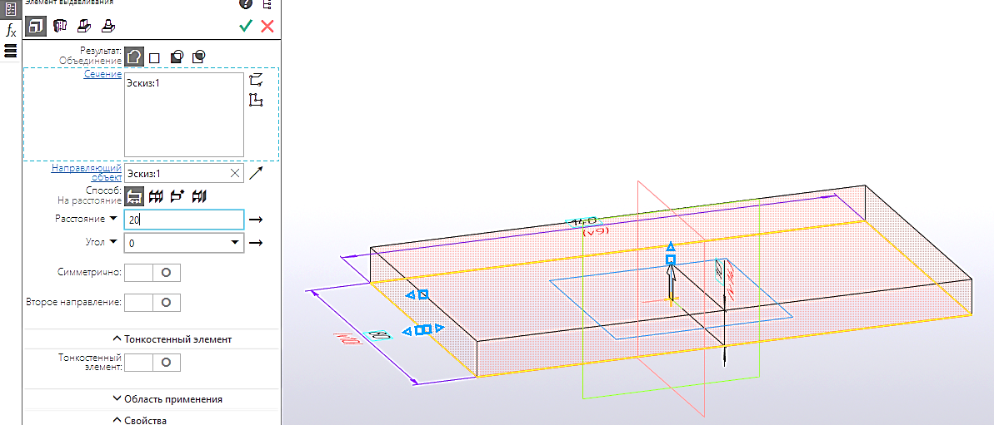
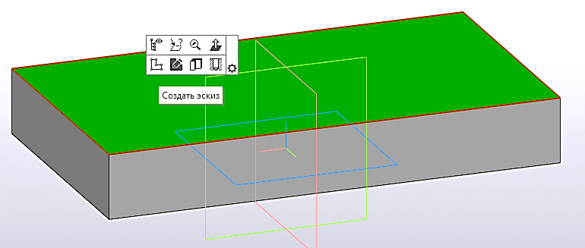
Ввести необходимые значения на Панели параметров. Ввести значение высоты 20 мм. в ячейку «Расстояние» (1) на Панели параметров, расположенной слева. Далее кликнуть зелёную галочку (2) и клавишу Esc
2
1
Основание детали создано.
Навести курсор на верхнюю грань основания (1) и создать
новый эскиз (2).
2
1

Slide 11
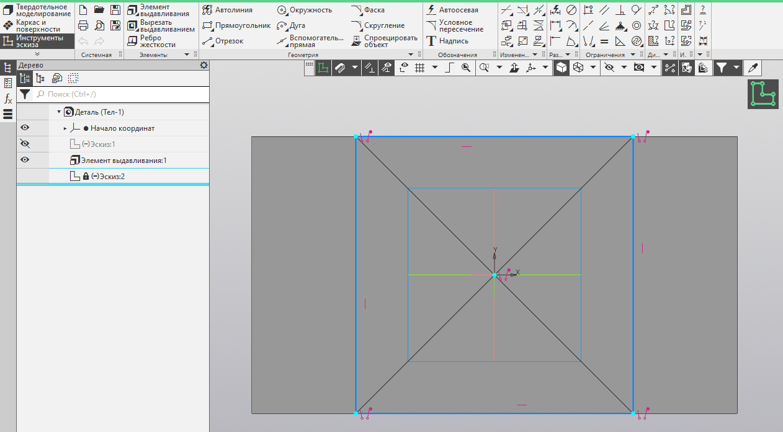
Перейти в режим построения. На панели инструментов запустить команду «Прямоугольник»(1), перейти к команде «Прямоугольнику по центру и вершине» и построить эскиз прямоугольника произвольных размеров.
Проставить 2 линейных размера, используя команду «Авторазмер» (2), которая находится на панели инструментов «Размеры».
Проставить горизонтальный и вертикальный размеры 80 Х 80 мм.
1
2

Slide 12
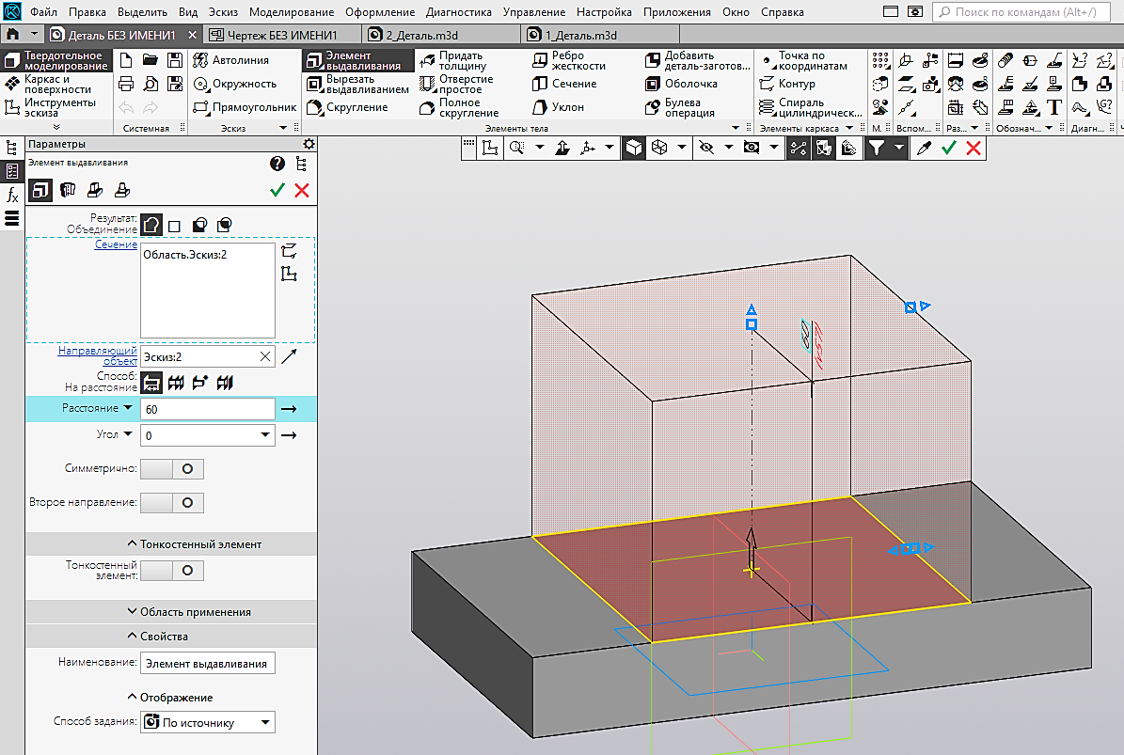
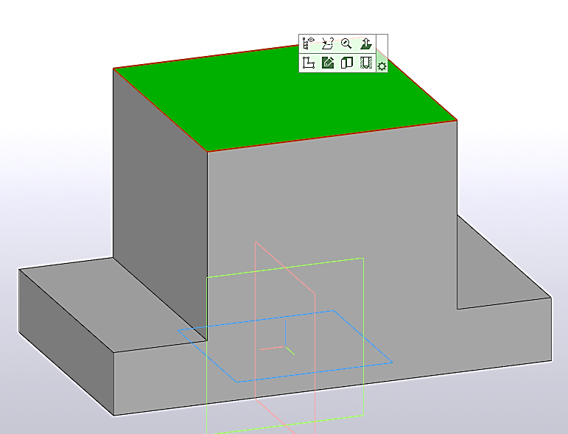
Выбрать команду «Элемент выдавливания» (1). Ввести значения высоты выдавливания
60 мм. в ячейке «Расстояние» (2).
Далее кликнуть зелёную галочку (3) и клавишу Esc
1
3
2
2
На верхней грани призмы (1) создать новый эскиз (2).
1

Slide 13
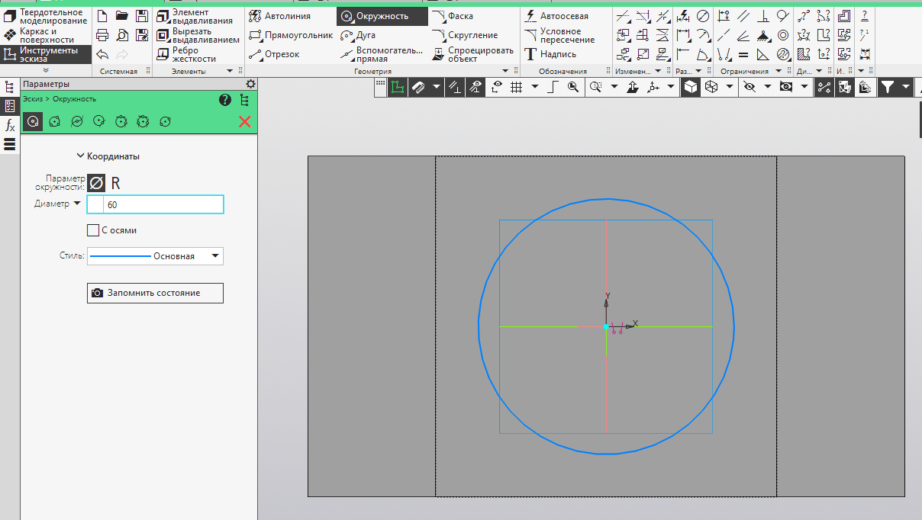
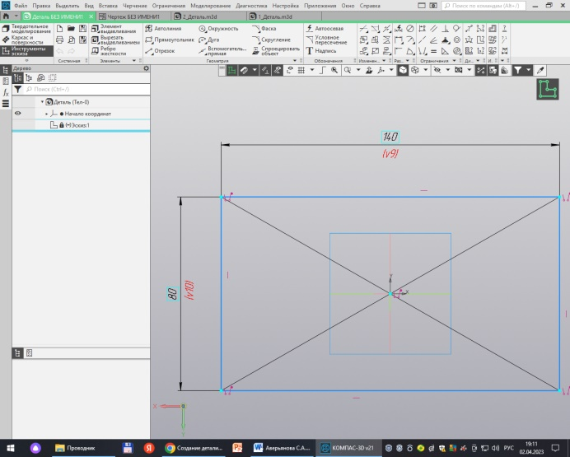
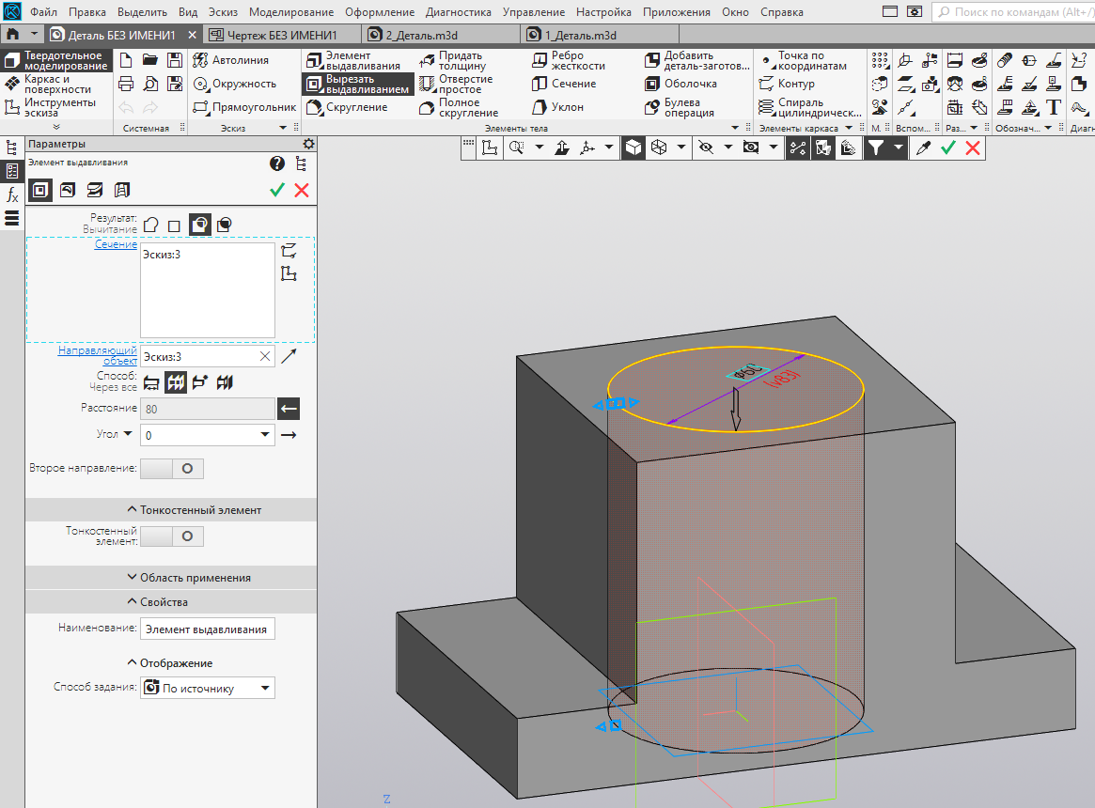
Перейти в режим построения. На панели инструментов запустить команду «Окружность» (1), построить эскиз окружности из центра координат произвольно.
Используя команду «Авторазмер» (2), проставить размер диаметра 60 мм. Принять получившийся эскиз (3)
1
2
3
Создать сквозное цилиндрическое отверстие на верхней грани призмы, используя команду «Вырезать выдавливанием» (1).
На Панели параметров выбирать способ выдавливания «Через все» (2). Далее кликнуть зелёную галочку (3) и клавишу Esc
1
3
2

Slide 14
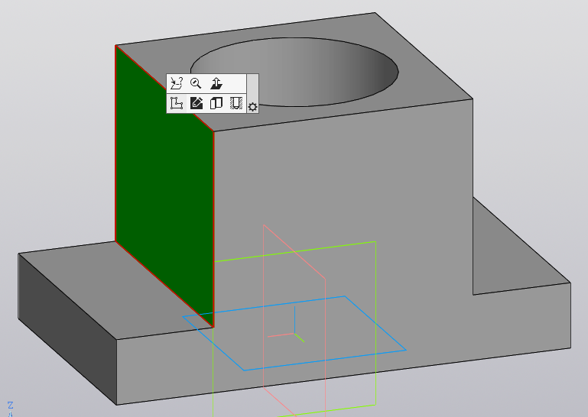
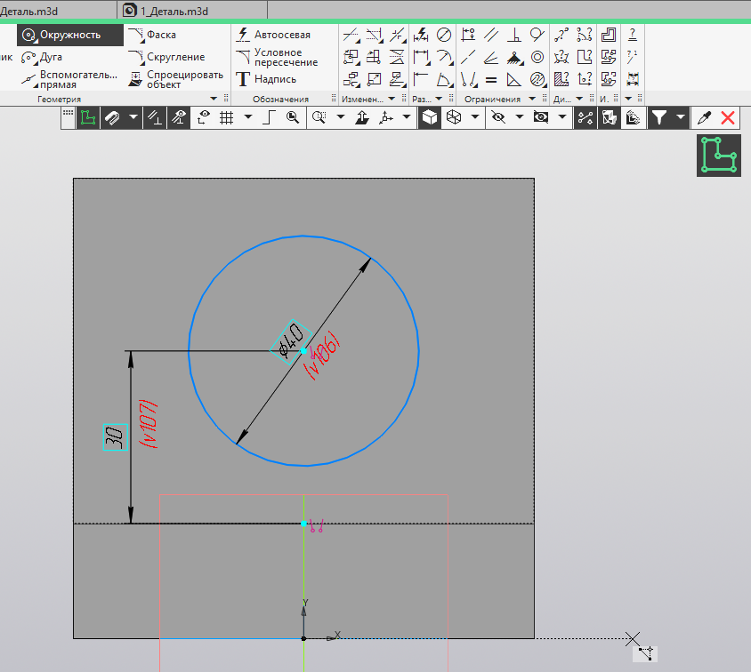
На левой грани призмы (1) создать новый эскиз (2).
2
1
3
Перейти в режим построения. Запустить команду «Окружность» (1). Навести курсор на центр координат и поднять вверх (2), построить произвольный эскиз окружности. Проставить размер диаметра 40 мм. и расстояние от горизонтальной линии до центра 30 мм., используя команду «Авторазмер» (3).
Принять получившийся эскиз (4)
1
4
2

Slide 15
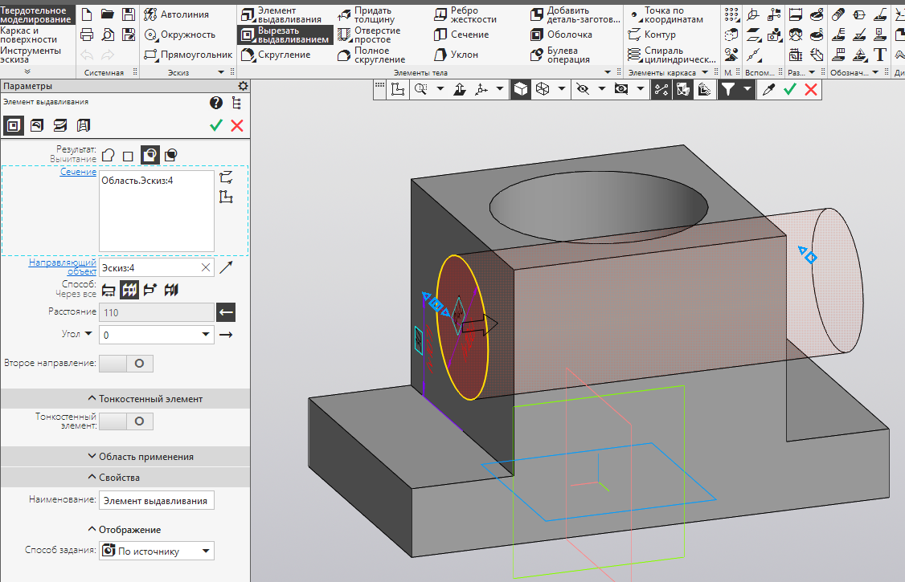
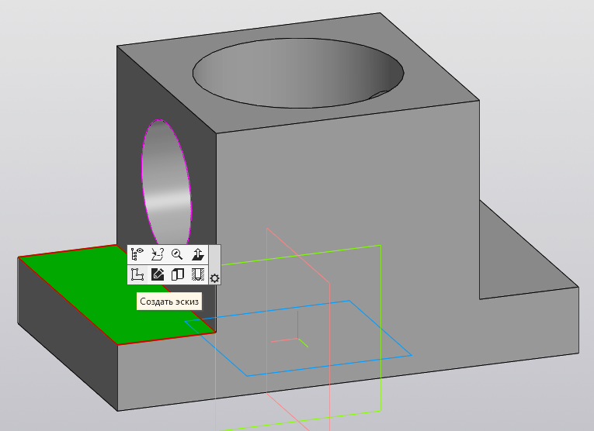
Для создания сквозного цилиндрического отверстия на левой грани призмы кликнуть по команде «Вырезать выдавливанием» (1).
На Панели параметров выбирать способ выдавливания «Через все» (2). Далее кликнуть зелёную галочку (3) и клавишу Esc
1
3
2
На верхней грани основания (1) создать новый эскиз (2).
2
1

Slide 16
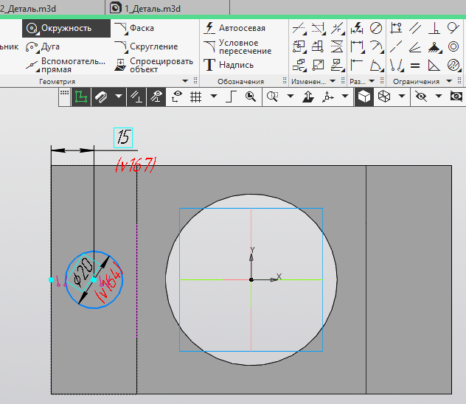
Перейти в режим построения. Запустить команду «Окружность» (1). Навести курсор на центр координат, отвести влево (2), построить произвольный эскиз окружности. Проставить размер диаметра 20 мм. и расстояние от вертикальной линии до центра 15 мм., используя команду «Авторазмер» (3). Принять получившийся эскиз (4)
3
1
4
2

Slide 17
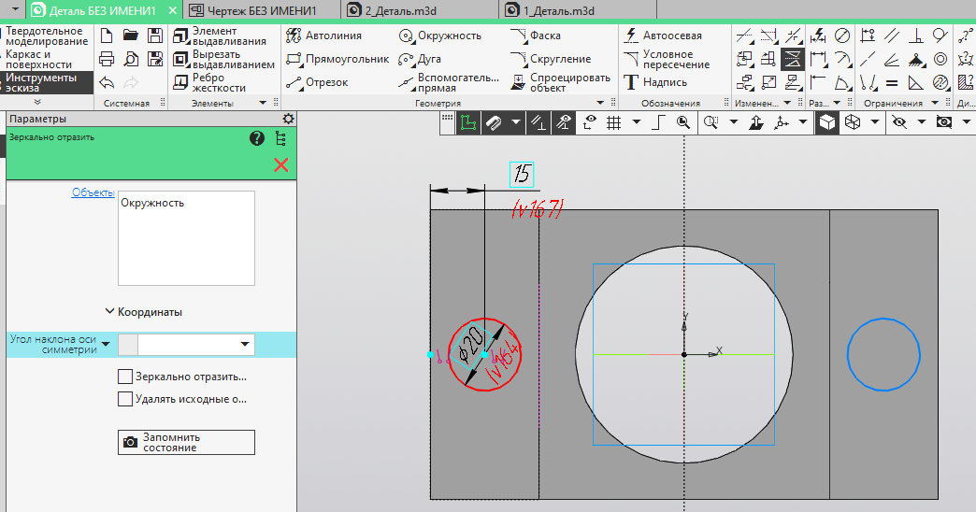
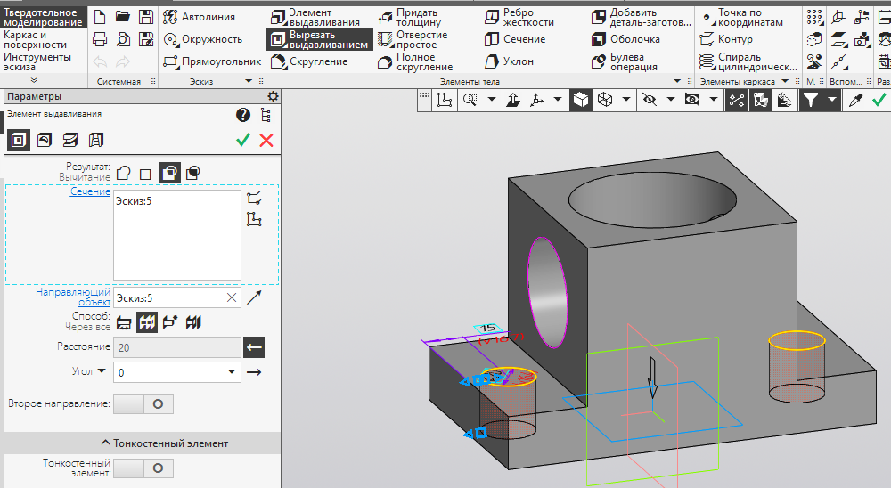
Создать зеркальное отражение данной окружности, используя команду «Зеркальное отражение»(1), которая находится на вкладке «Изменение геометрии». Кликнуть на окружность (2), далее на зелёную галочку и на центр координат (3). Появившийся «фантом» направить горизонтально. Принять эскиз (4)
Для создания двух сквозных цилиндрических вырезов на верхней грани основания, выбирать команду «Вырезать выдавливанием» (1). На Панели параметров выбирать способ выдавливания «Через все» (2). Далее нажать зелёную галочку (3) и клавишу Esc
1
4
2
3
1
3
2

Slide 18
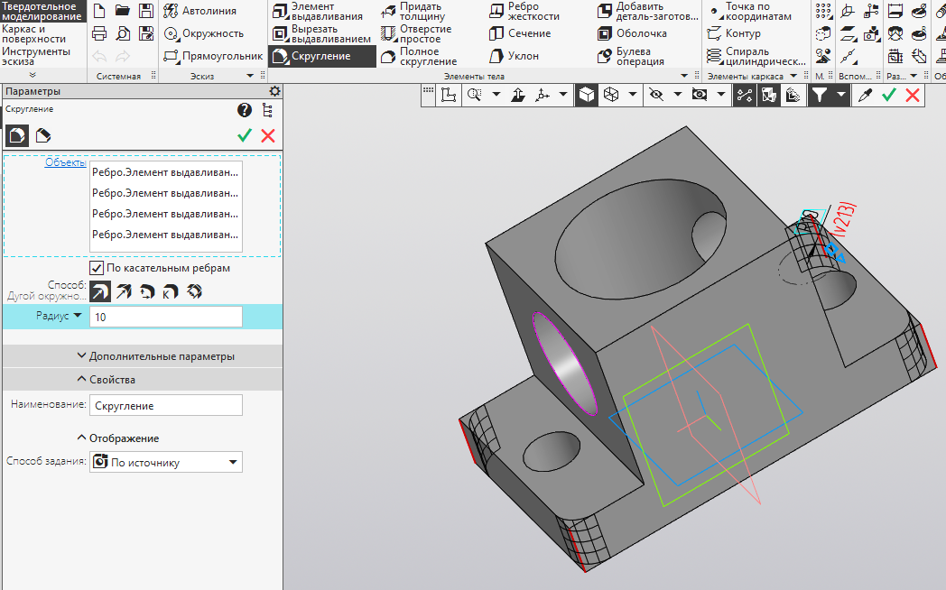
Для создания сопряжения на вертикальных рёбрах основания выбрать команду «Скругление» (1), которая находится на панели инструментов «Элементы тела».
На Панели параметров указать радиус 10 (2). Кликнуть левой кнопкой мыши по четырём вертикальным рёбрам основания. Далее нажать зелёную галочку (3) и клавишу Esc
1
3
2

Slide 19
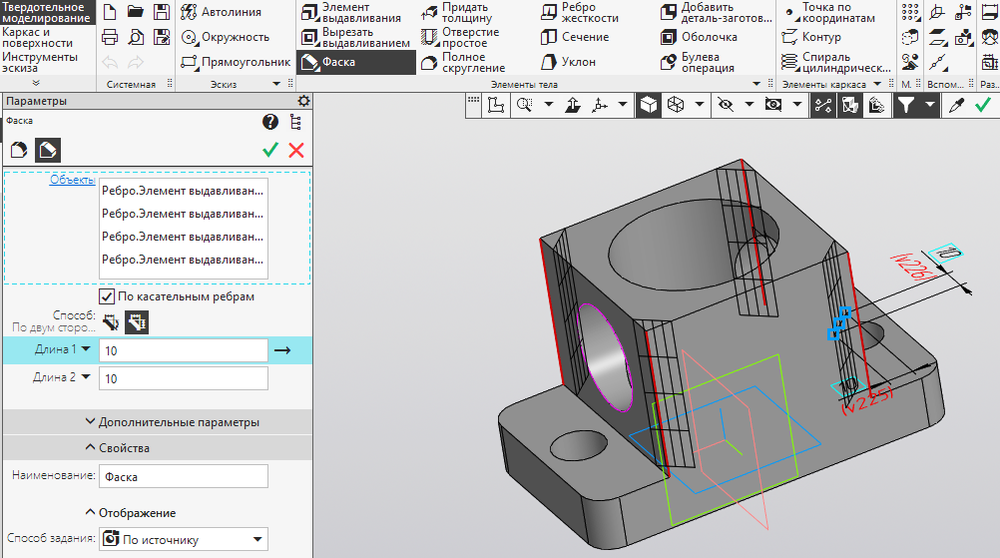
Для создания фаски на вертикальных рёбрах призмы выбрать команду «Фаска» (1). На Панели параметров выбрать способ построения «По двум сторонам» (2). Указать стороны по 10 мм. (3). Кликнуть левой кнопкой мыши по четырём вертикальным рёбрам призмы. Далее нажать зелёную галочку (4) и клавишу Esc
1
4
2
3

Slide 20
Работа окончена

